Slide 1
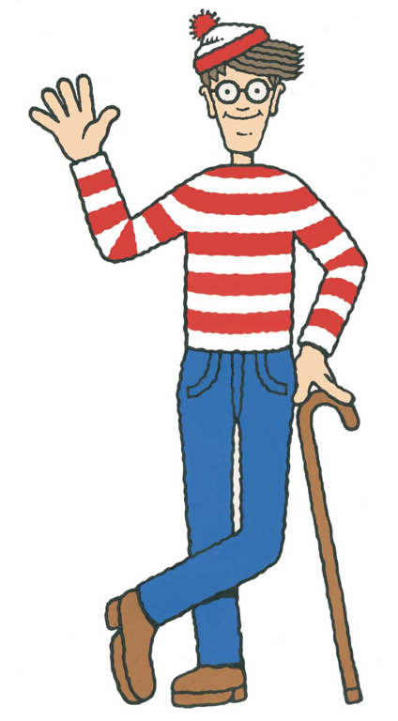
Où est charlie ?
Antoine Debin
Etienne de Beaucorps
Eliott Journel
Nicolas Lesage

Slide 2
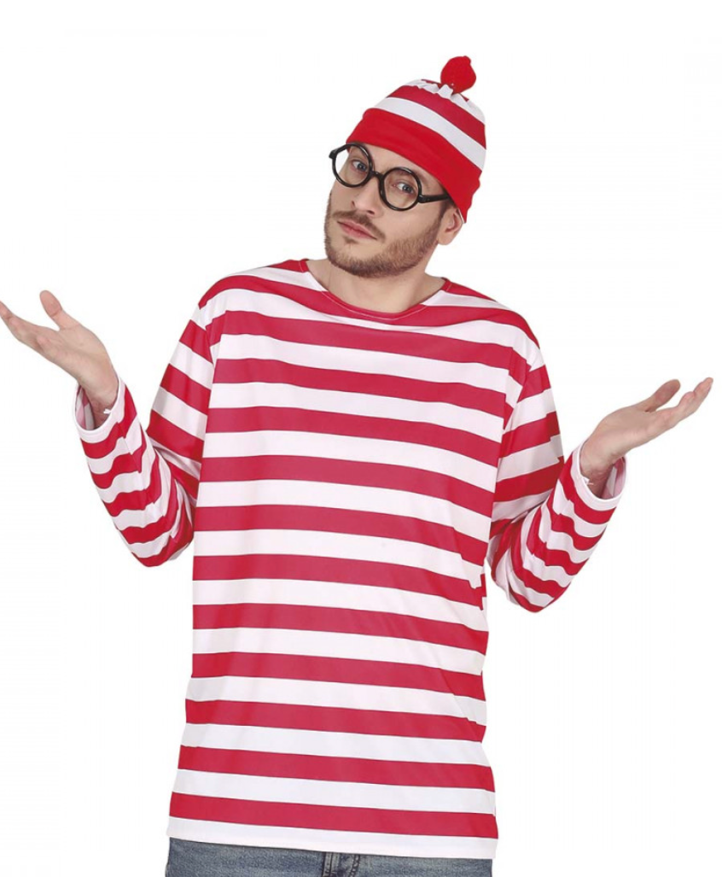
Définition du projet
Objectifs :
Localiser automatiquement Charlie dans des images complexes à l’aide de techniques de Deep Learning.
Pourquoi ce projet ?
Challenge visuel intéressant : Charlie est petit et bien caché.
Cas réel de détection d’objet en environnement dense.
.

Slide 3
Ce que nous avons tenté
Usage de VLM ( CLIP, BLIP 2, LLaVA, Pali-gemma)
Tentative d’un CNN
Fine-tunning d’un modèle YOLO
Modèle chaining

Slide 4
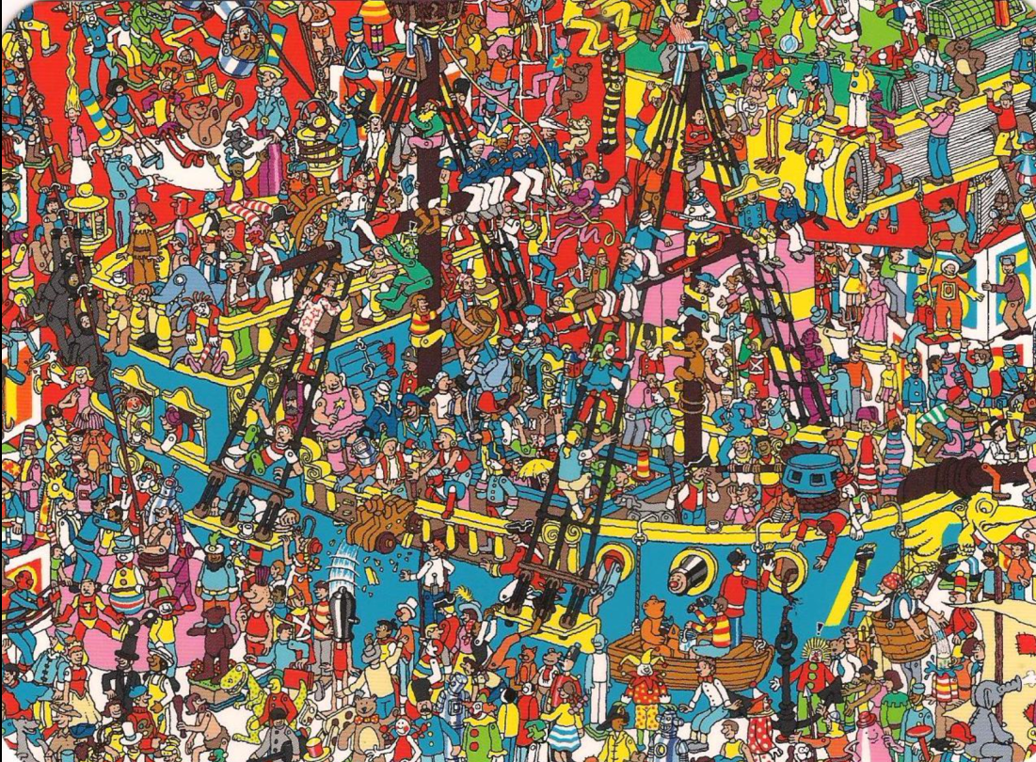
Où est Charlie? (mini jeu avec VLM)

Slide 5
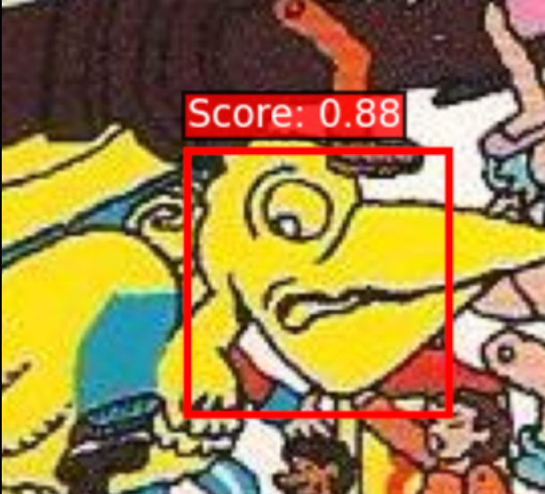
Résultat du mini-jeu
environ 40 à 50% de bonne réponses

Slide 6
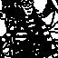
Partie CNN
Premier essai naïf
Architecture :
2 couche de convolution
1 canal d’entrée
input ( 64,64)
sigmoïde
Traitement :
Découpage de l’image cible en (64,64)
traitement 1 par 1

Slide 7
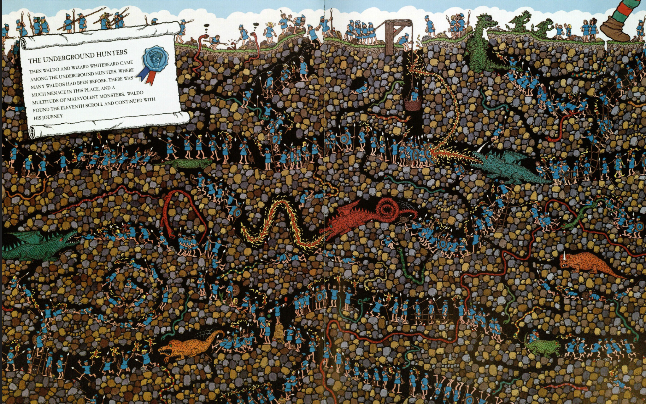
Partie CNN
Premier essai naïf - Résultat
Si Charlie est pile au centre du découpage :
-> Résultat correct 65% de validation
A grande échelle, Charlie est souvent coupé :
-> échec sur les grandes images de waldo
-> 0% de validation

Slide 8
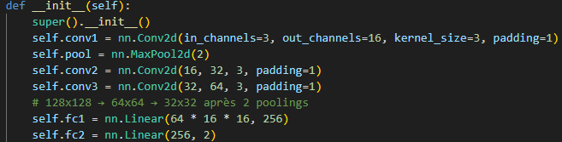
Partie CNN
Deuxième essai - Architecture
Plus de complexité :
3 couche de convolution
3 canaux d’entrée, RGB
input ( 128,128)
softmax seuil 0.7 - 0.8
Plus de données :
Data augmentation
(3000, 20 ) pour (not_waldo / waldo)
(1500 , 1000 ) pour (not_waldo / waldo )
pondération par classe

Slide 9
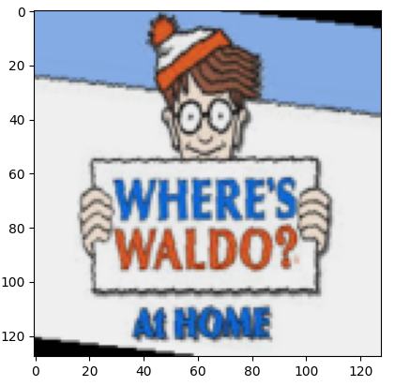
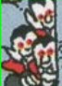
Partie CNN
Deuxième essai - Résultat
Résultat sur des découpages centré :
85 % de score sur la validation
Résultat sur des grandes images :
55% de réussite
Capte des cas étranges

Slide 10
Fine-tunning du modèle YOLO
On a choisit un modèle YOLO (You Only Look Once ) :
modèle adapté à notre cas d’usage
entraîné a détecté des objets sur des images et de les isoler en les enfermant dans une bounding box.
Problème :
Nous n’avons pas assez d’images pour entraîner correctement le modèle
On a du donc faire un travail de génération de donnée.

Slide 11
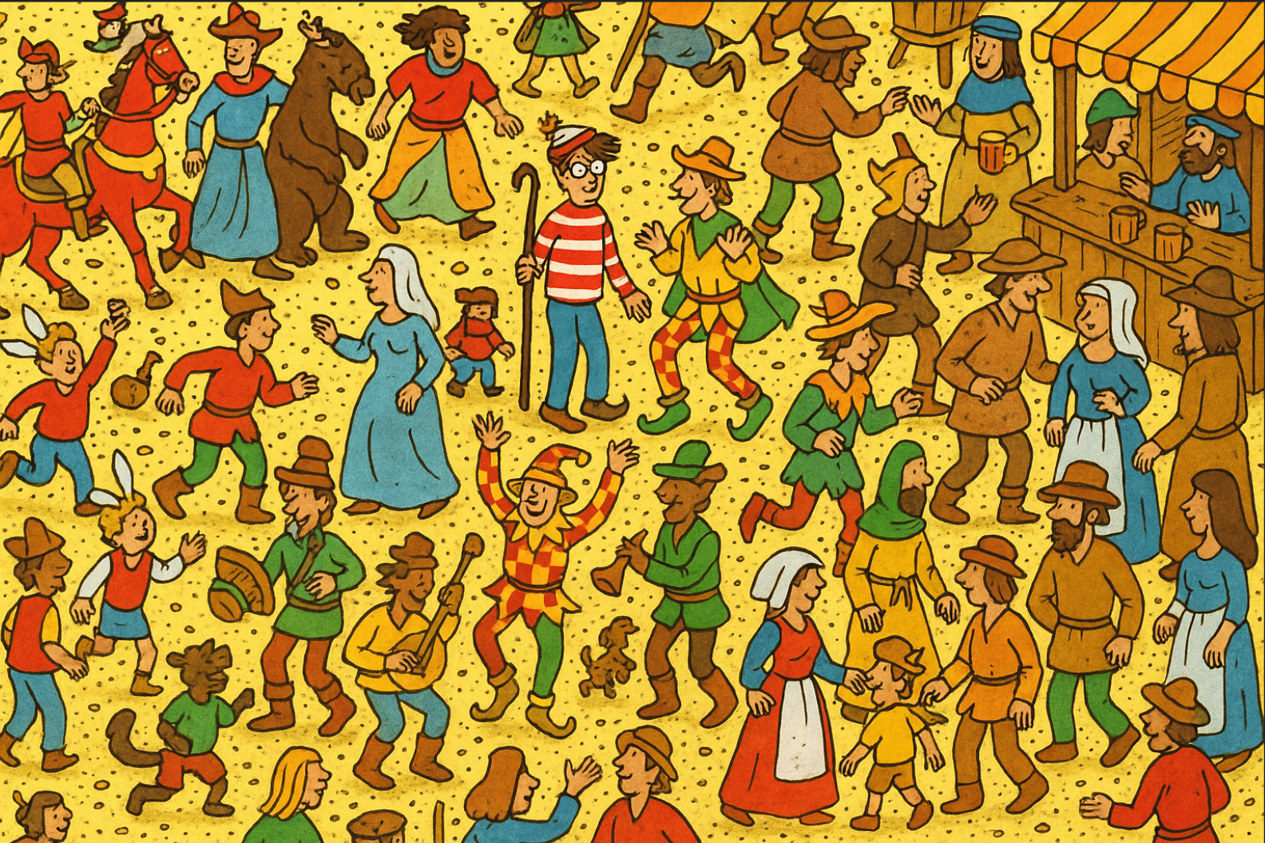
Rapidement, comment on a créé des données
Echec de notre premier YOLO, à peine 50% de bonnes réponses sur des images de 128x128
Essayer de générer des images via IA, résultat non satisfaisant
Essayer de générer des fonds d’images ‘type Charlie’ , résultat bruité et non utilisable
Image généré via GPT 4o

Slide 12
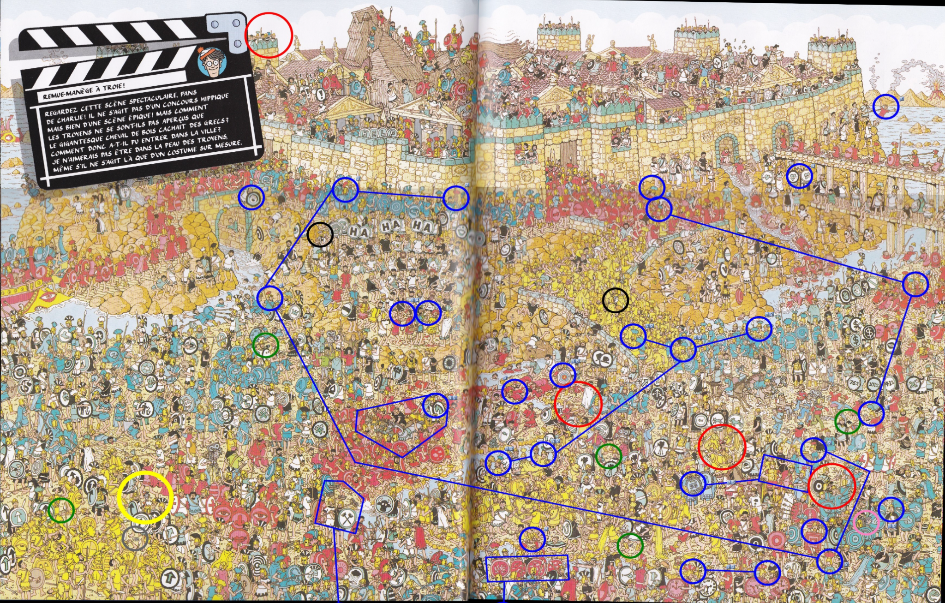
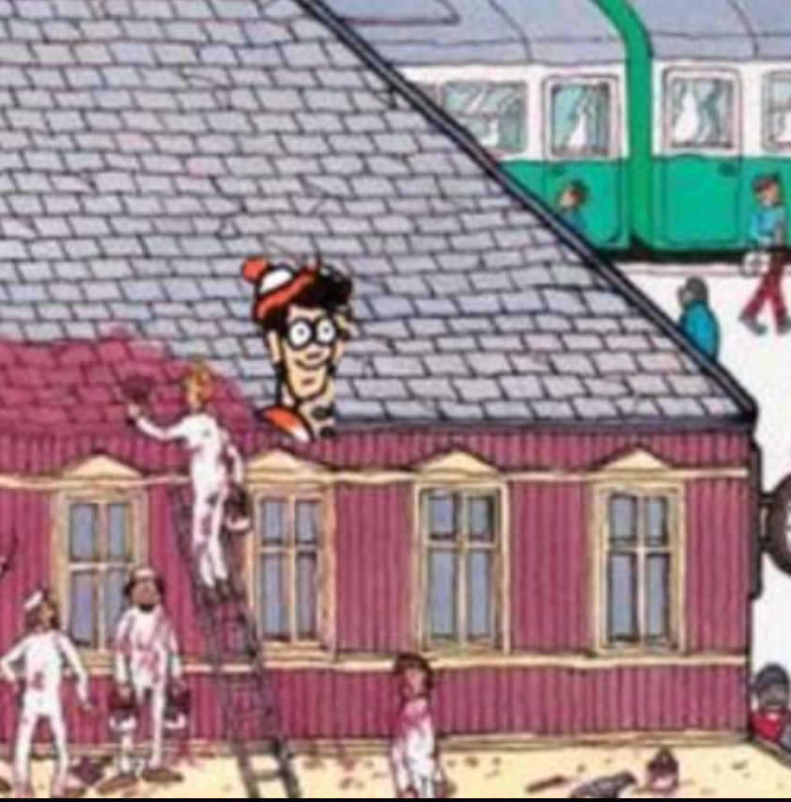
Rapidement, comment on a créé des données
Solutions adoptés :
On est allé sur internet pour trouver des images annotés de Où est Charlie dans lesquelles il y avait la position du Charlie
Détécter le cercle jaune indiquant la position du Charlie
Extrait les coordonnées de sa position
Parcourir tout internet à la recherche d’images de Charlie non annotés
Retrouver pour chaque image le bon livre et la bonne scène pour lier les images annotées et non annotées
Créer des bounding boxes autour des Charlie
Couper les grandes images en plusieurs afin d'être lisible par le YOLO, créant beaucoup de Négatif pour un seul positif
Création artificielle de Positif en sélectionnant des Négatifs de l’étape précédentes et en ajoutant des Charlie avec des tailles/formes/contrastes aléatoires parmis une liste de Charlie qu’on aura screener et cleaner avant
Image annotée
Positif artificielle

Slide 13
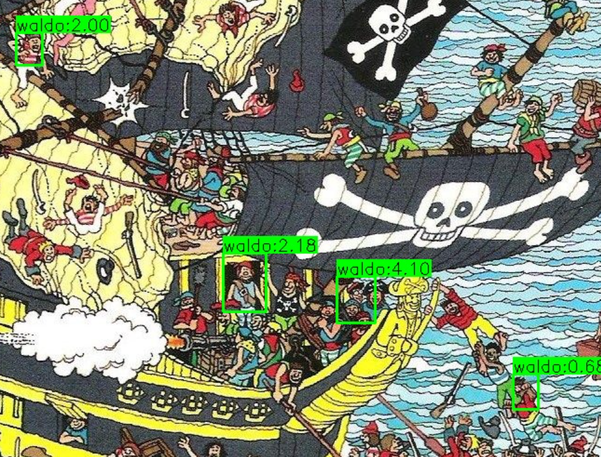
Problème du modèle
Le YOLO donne des scores pour chaque boîte qu’il pense être Charlie, dans les 5 boites ayant le meilleure score, Charlie est toujours présent mais n’a pas forcément le meilleure score

Slide 14
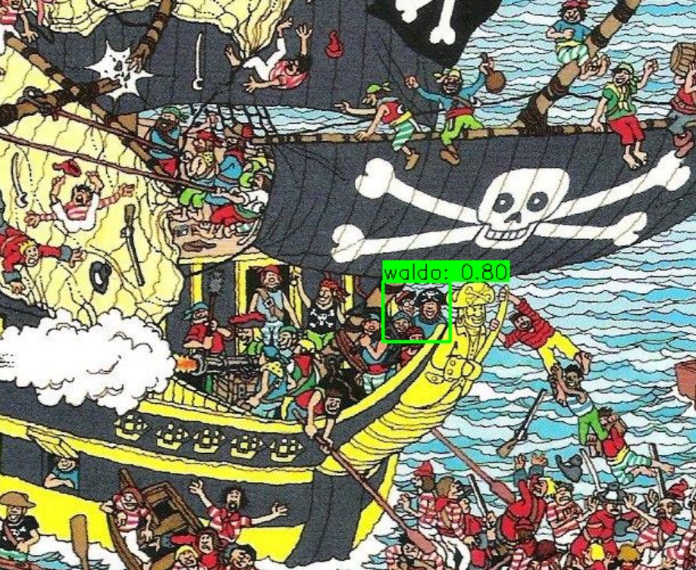
Solution finale
Lier le modèle YOLO a un VLM Clip qui cherche parmis les 5 boîtes laquelle est Charlie

Slide 15
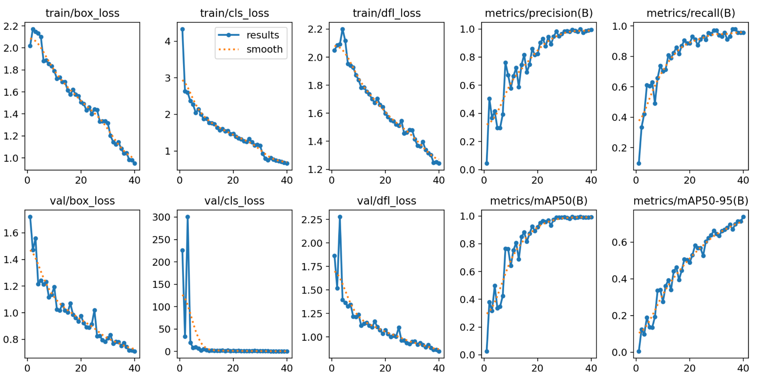
Performances du modèle
Pipeline complète ayant environ 80% de bonnes réponses

